Slide 1





K-Digital Training
코드 자동화 및 배포 관리 프로젝트
AWS 클라우드 구축과 보안솔루션을 이용한 IDC 엔지니어 양성 4회차
프로젝트 3조 정욱진, 최석준

Slide 2
















목 차
01. 프로젝트 개요
02. 프로젝트 팀 구성 및 역할
Contents
03. 프로젝트 수행 절차 및 방법
04. 프로젝트 수행 결과
05. 자체 평가 의견

Slide 3

01. 프로젝트 개요
1) 프로젝트 명
코드 자동화 및 배포 관리
2) 프로젝트 기간
2023.08.01 ~ 2023.08.21
Application 빌드 및 배포를 위해 AWS 클라우드에 IaC를 이용해 인프라를 구축하고
Jenkins와 GitHub를 활용해 CI/CD 작업을 수행함으로써 코드 자동화 및 배포 관리
프로젝트 수행 및 프로젝트 관리 능력을 함양하고자 함.
3) 프로젝트 목적
분산 버전 관리 시스템을 이용하여 프로젝트 산출물에 대한 버전
관리 및 공유 작업을 수행하고 산출물의 버전 관리에 대한 이해도를 향상 한다.
4) 기대 효과

Slide 4

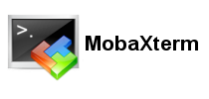






01. 프로젝트 개요
5) 개발 환경 및 활용 장비

Slide 5
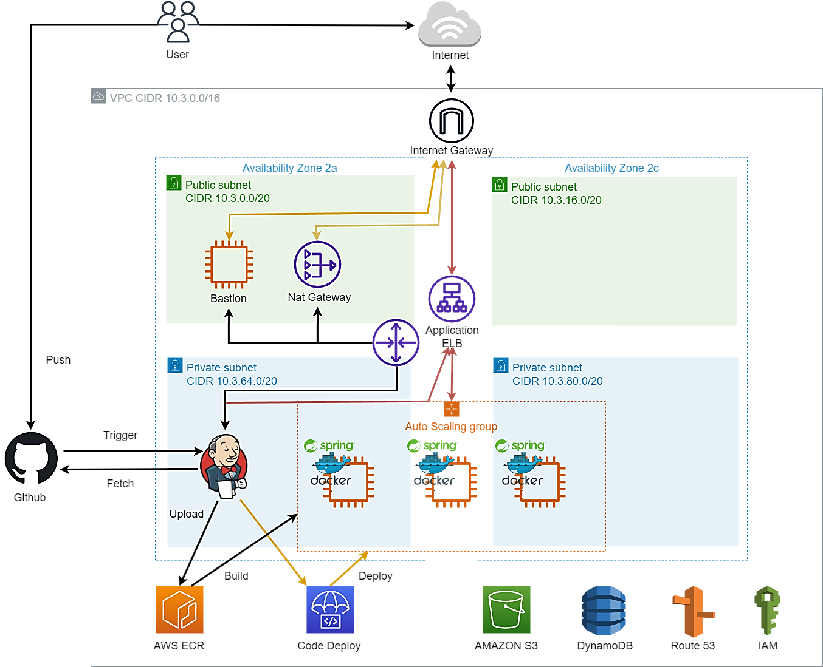
01. 프로젝트 개요
- 프로젝트 구성도－

Slide 6



02. 프로젝트 팀 구성 및 역할
팀장 정 욱 진
팀원 최 석 준
프로젝트 진행 관리
업무 및 일정 계획
인프라 구축
시스템 테스트
산출물 관리
인프라 구축
시스템 테스트
- 『VPC, Bastion EC2, Spring Petclinic EC2, Autoscaling Group, ECR』
- 『IAM, Jenkins EC2, Dns, S3, LoadBalance, Codedeploy』

Slide 7
03. 프로젝트 수행 절차 및 방법
프로젝트 일정
구분 | 기간 | 활동
프로젝트 분석 & 기획 | 8월 1일 (화) ~ 8월 2일 (수) | ● 요구사항 분석 ● 프로젝트 계획 ● 일정표 산출
프로젝트 환경 구축 | 8월 3일 (목) ~8월 8일 (화) | ● Infra 구축 VPC, EC2, IAM, CodeDeploy, S3, ECR
시스템 테스트 | 8월 9일 (목) ~8월 14일 (월) | ● 테스트 일반사항 ● CI/CD 자동화 테스트
산출물 관리 및 작성 | 8월 14일(월) | ● 테스트 수행 결과물 ● 프로젝트 결과 보고서
발표 준비 | 8월 15일 (화) ~8월 21일 (월) | ● PPT 제작 ● 최종 테스트 및 모의 발표
총 개발 기간 | 8월 1일 (화) ~ 8월 21일 (월) | -

Slide 8
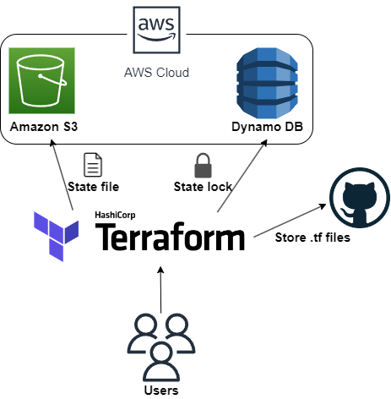
03. 프로젝트 수행 절차 및 방법
1) Infra 구축 과정 – Terraform resource
- S3 bucket as backend
- Terraform Backend 활용
Terraform의 상태를 저장하기 위해 S3 버킷 이용
- DynamoDB Table for Lock
동시에 같은 파일을 수정하지 못하도록 DynamoDB Lock을 생성
- Infra구축 시 output Block 생성 및 S3에 tfstate파일 저장
- 팀원 간 필요한 data를 terraform_remote_state로 불러온다.

Slide 9

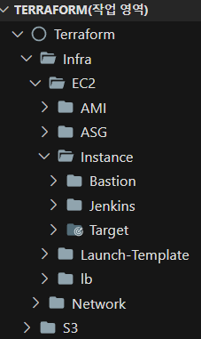

03. 프로젝트 수행 절차 및 방법
1) Infra 구축 과정 – Terraform resource
구축 순서
- S3 및 Dynamo DB
- VPC
- Security groups
- Bastion EC2
- Jenkins EC2
- Target EC2
- AMI
- Launch Template
- Loadbalancer
- Auto scaling group
①
.
.
⑩
codes
https://github.com/tkwk5445/project03-Terraform

Slide 10
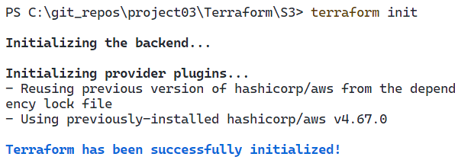
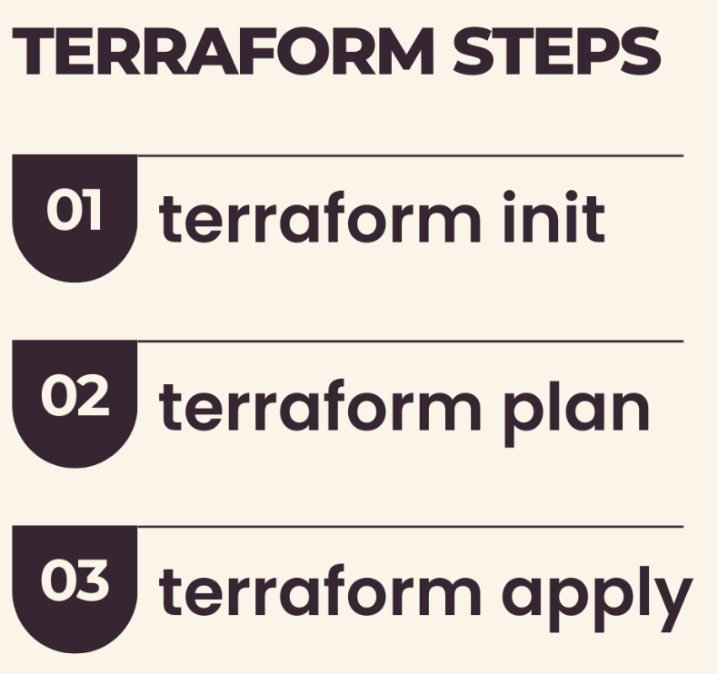
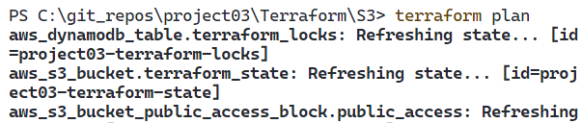
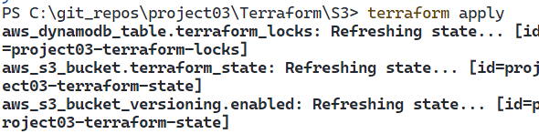
03. 프로젝트 수행 절차 및 방법

Slide 11
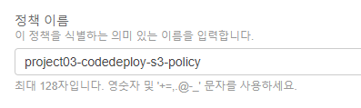
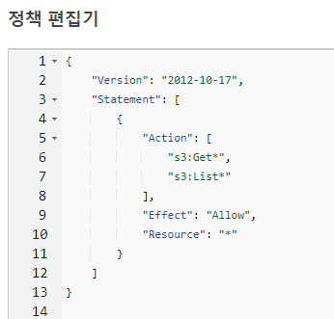

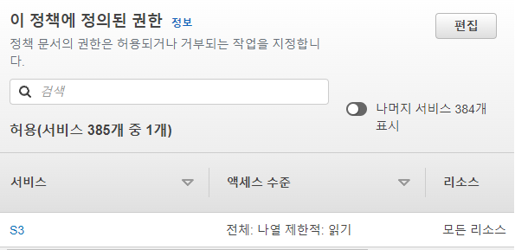

03. 프로젝트 수행 절차 및 방법
1) Infra 구축 과정 – IAM (S3 policy)
input

Slide 12
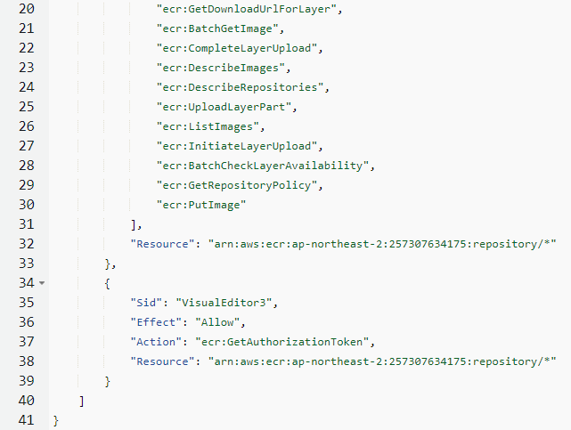
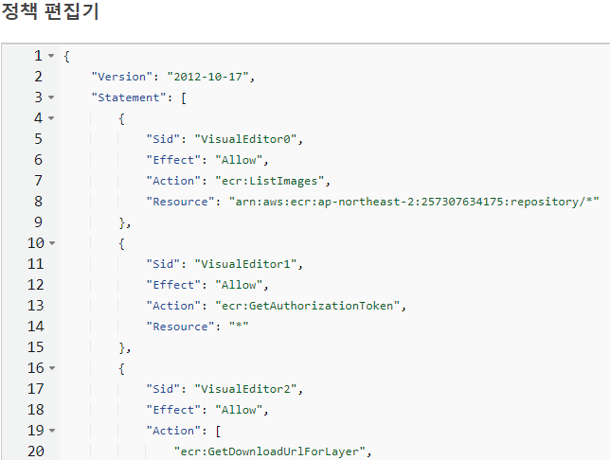
03. 프로젝트 수행 절차 및 방법
1) Infra 구축 과정 – IAM (ECR policy)
input

Slide 13
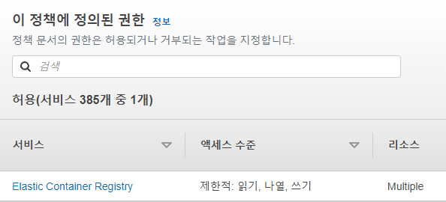
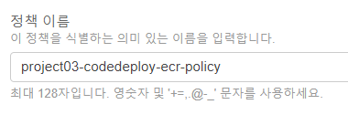

03. 프로젝트 수행 절차 및 방법
1) Infra 구축 과정 – IAM (ECR policy)

Slide 14
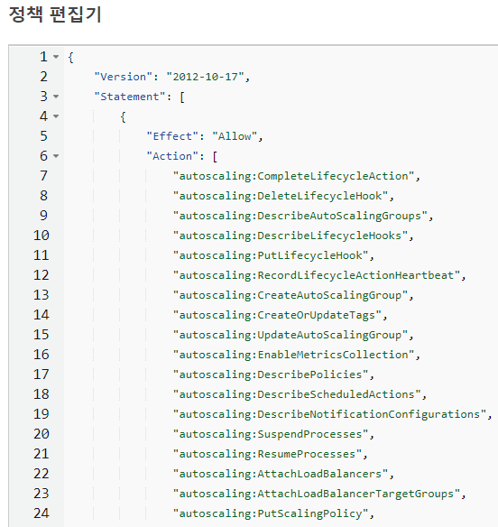
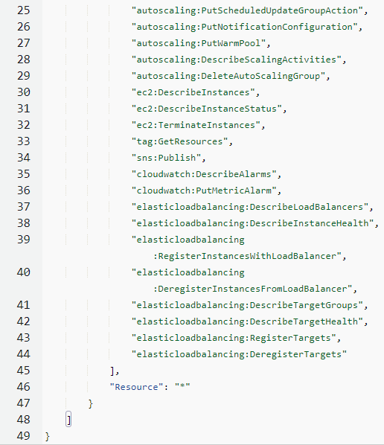
03. 프로젝트 수행 절차 및 방법
1) Infra 구축 과정 – IAM (Service policy)
input

Slide 15
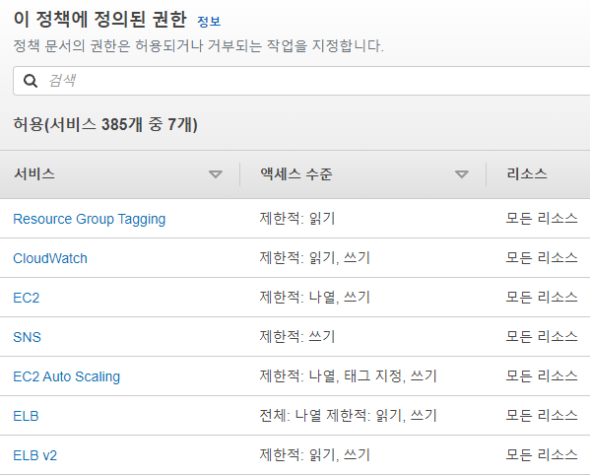
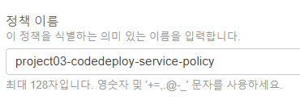
04. 프로젝트 수행 결과
1) Infra 구축 과정 – IAM (Service policy)

Slide 16
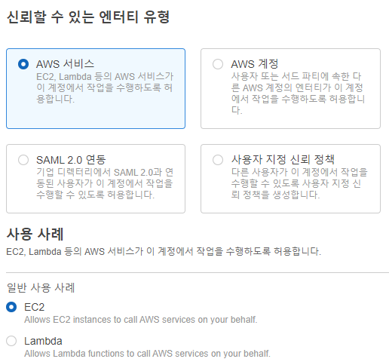
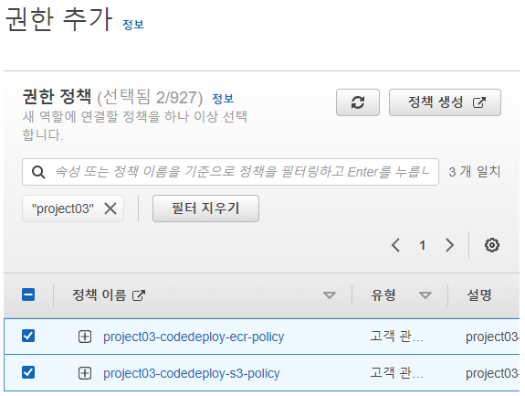


03. 프로젝트 수행 절차 및 방법
1) Infra 구축 과정 – IAM (EC2 Role)

Slide 17
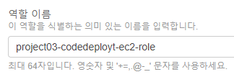
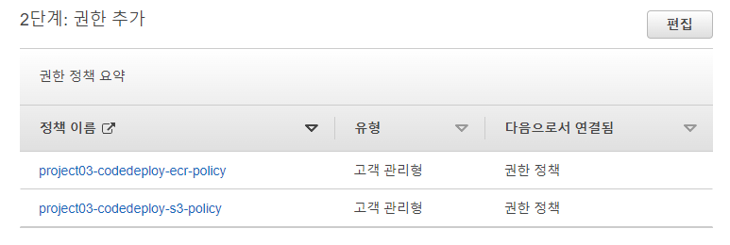

03. 프로젝트 수행 절차 및 방법
1) Infra 구축 과정 – IAM (EC2 Role)

Slide 18
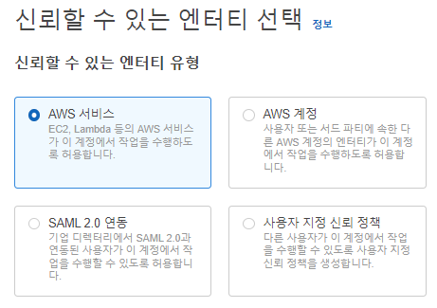
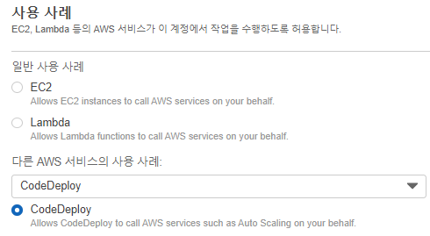
03. 프로젝트 수행 절차 및 방법
1) Infra 구축 과정 – IAM (Service Role)

Slide 19
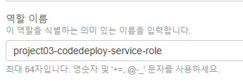
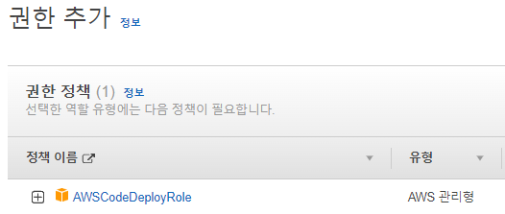
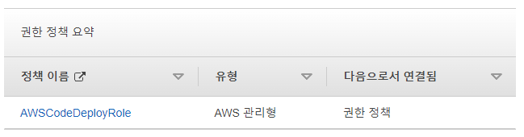

03. 프로젝트 수행 절차 및 방법
1) Infra 구축 과정 – IAM (Service Role)

Slide 20


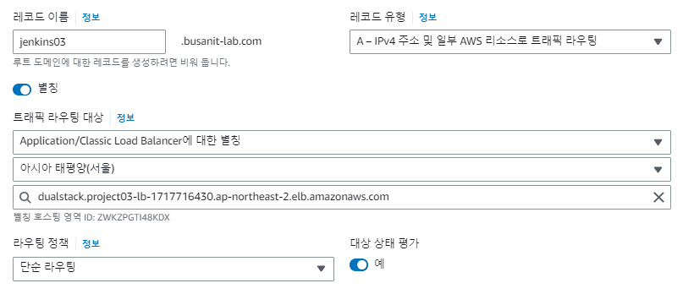
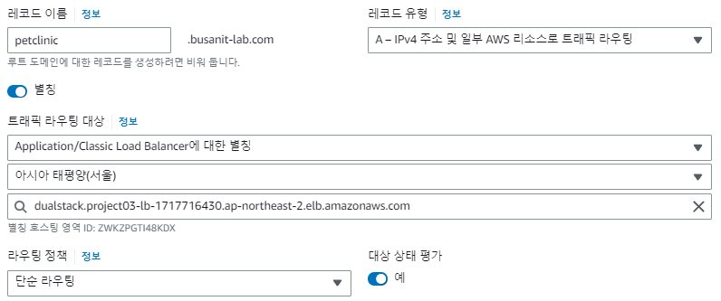
03. 프로젝트 수행 절차 및 방법
1) Infra 구축 과정 – DNS
Jenkins
Petclinic

Slide 21
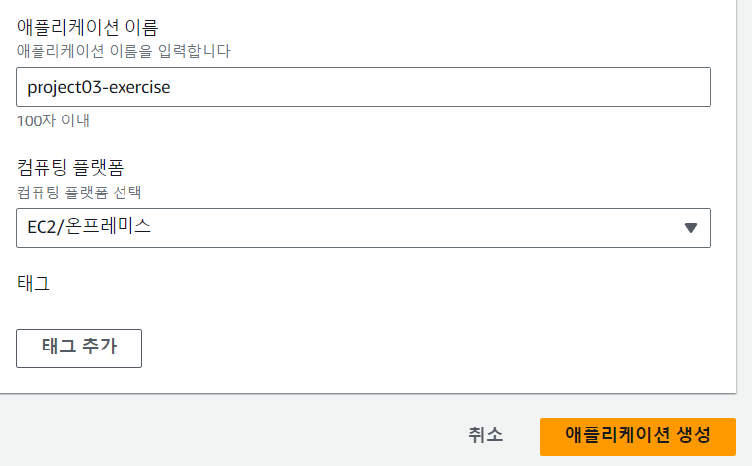
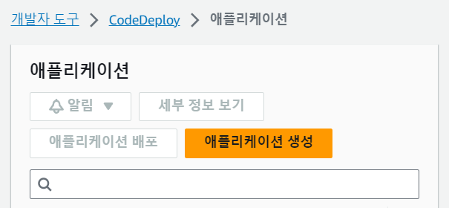
03. 프로젝트 수행 절차 및 방법
1) Infra 구축 과정 – CodeDeploy
- 애플리케이션

Slide 22
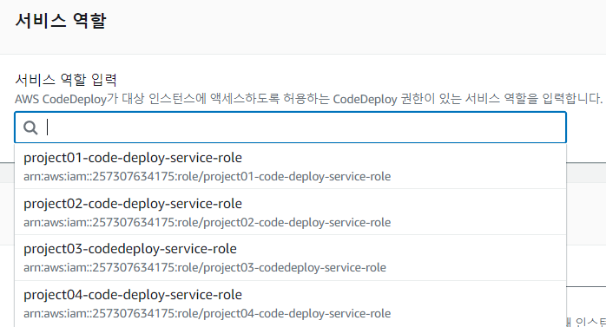

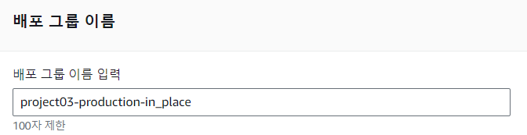
03. 프로젝트 수행 절차 및 방법
- 배포 그룹

Slide 23
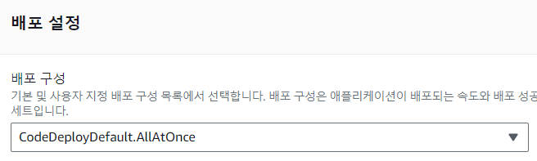
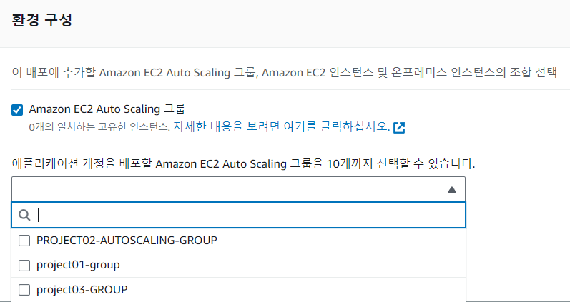
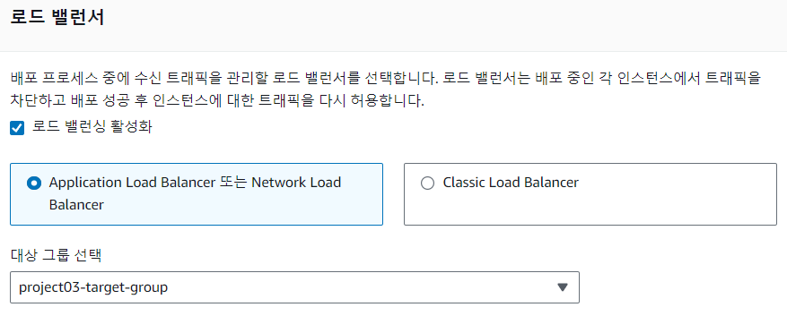

03. 프로젝트 수행 절차 및 방법
- 배포 그룹

Slide 24
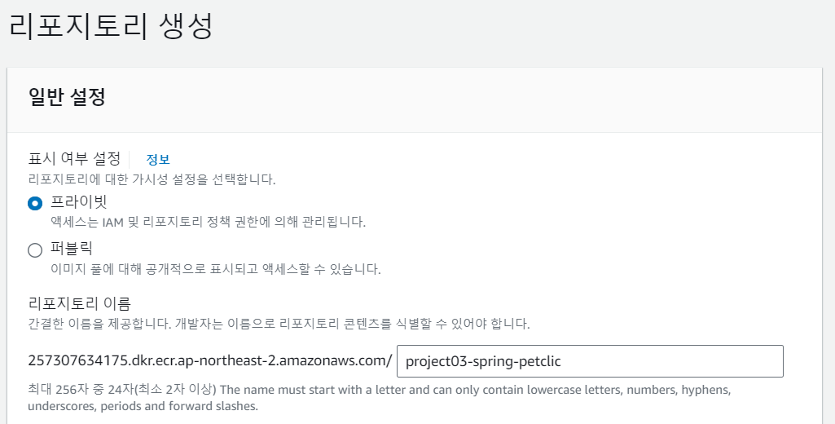

03. 프로젝트 수행 절차 및 방법
1) Infra 구축 과정 – Amazon ECR

Slide 25
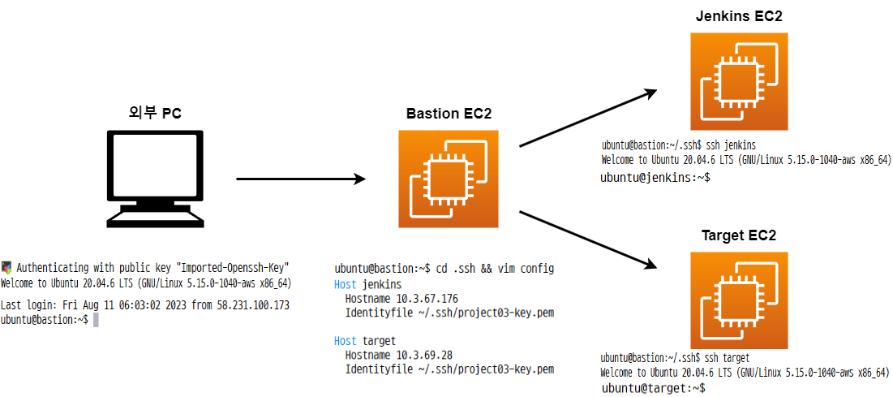
03. 프로젝트 수행 절차 및 방법
2) SSH 접속
- Bastion EC2를 통한 SSH 접속
Jenkins EC2로 SSH 접속
외부 pc에서
bastion EC2로 접속
Target EC2로 SSH 접속
Mobaxterm SSH tool 사용
Config 파일 생성 및 작성

Slide 26
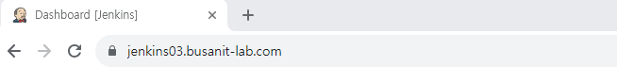
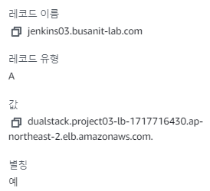
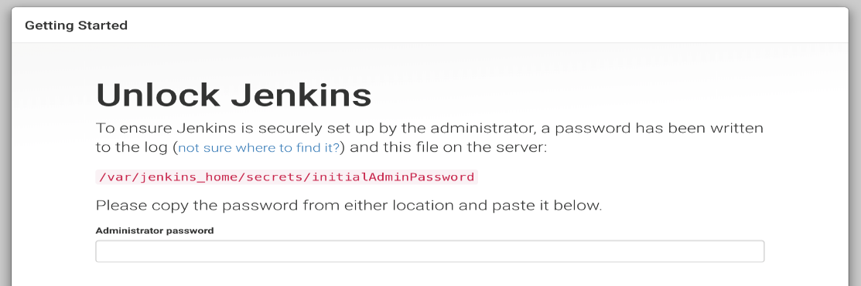
03. 프로젝트 수행 절차 및 방법
3) Jenkins configure
도메인 주소로 Jenkins 접속
비밀번호 입력

Slide 27
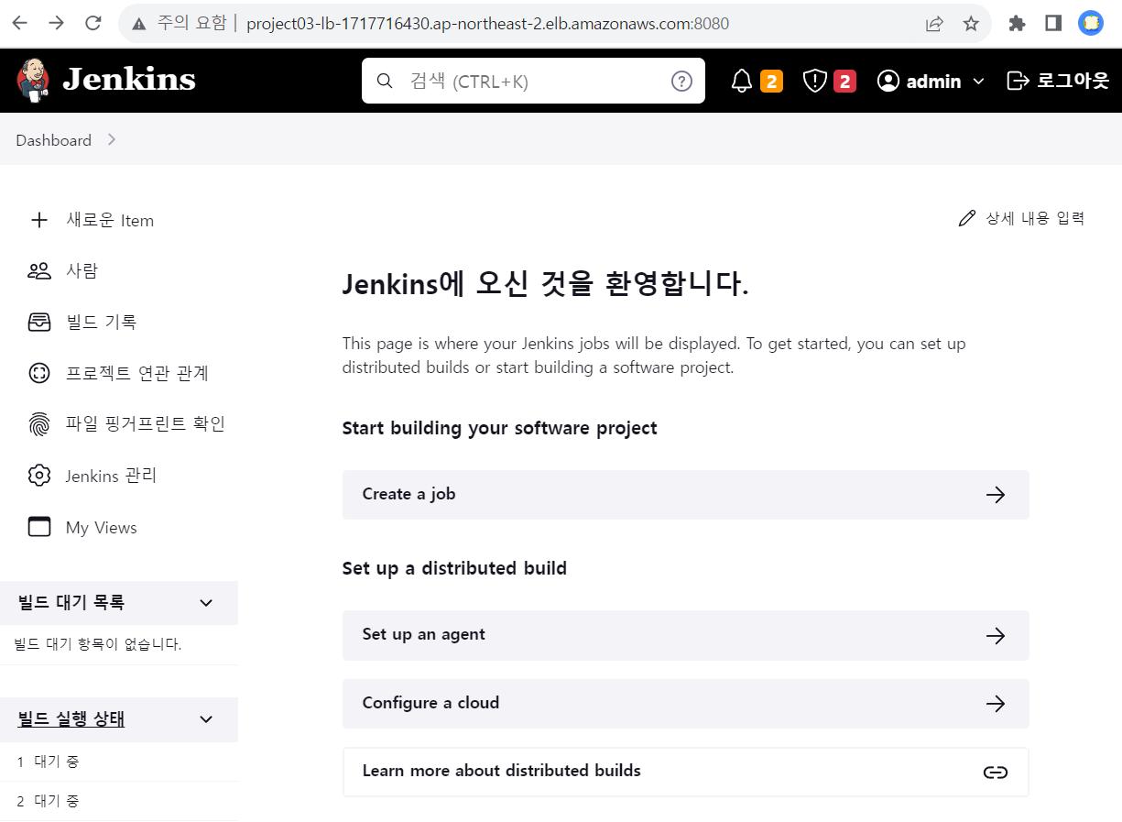
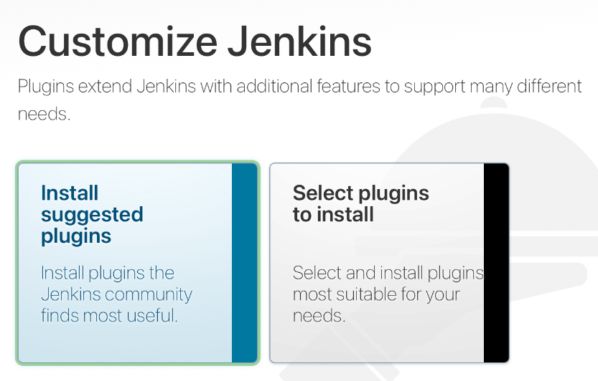
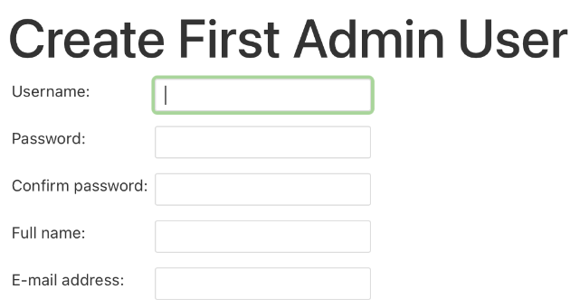
03. 프로젝트 수행 절차 및 방법
3) Jenkins configure
초기 설치
admin
계정 생성

Slide 28
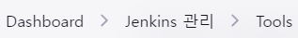
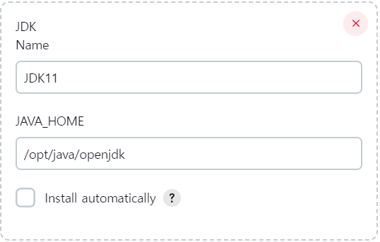
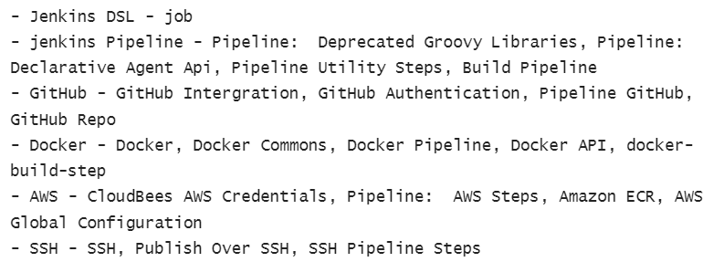


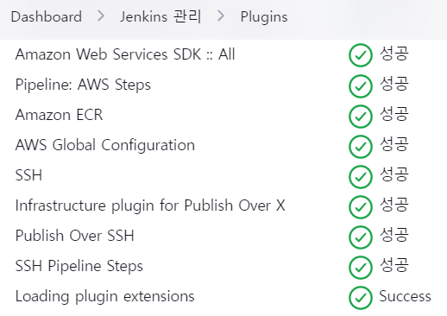
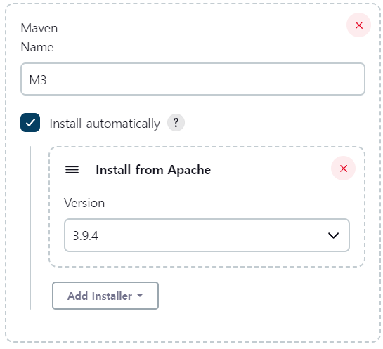

03. 프로젝트 수행 절차 및 방법
3) Jenkins configure
설치 할 플러그인 목록
Tools 설정

Slide 29


03. 프로젝트 수행 절차 및 방법
3) Jenkins configure
Github의 spring-petclinic 리포지토리와 연동하기위해 Jenkins EC2에서 key 생성
Credential 추가

Slide 30





03. 프로젝트 수행 절차 및 방법
3) Jenkins configure
생성한 개인키 입력

Slide 31





03. 프로젝트 수행 절차 및 방법
3) Jenkins configure
Spring-petclinic 리포지토리 접속 / key 추가
생성한 공개키 입력

Slide 32

03. 프로젝트 수행 절차 및 방법
3) Jenkins configure
Credential 추가
Access key 입력

Slide 33


03. 프로젝트 수행 절차 및 방법
3) Jenkins configure
Spring-Petclinic Pipeline 생성

Slide 34





03. 프로젝트 수행 절차 및 방법
3) Jenkins configure
efficient-webjars branch 사용
Pipeline Scripts를 Git에서 관리
Script – Jenkinsfile 사용
Jenkinsfile
spring-petclinic 리포지토리 url
https://github.com/tkwk5445/spring-petclinic

Slide 35


03. 프로젝트 수행 절차 및 방법
3) Jenkins configure
Jenkins 컨테이너 AWS 연동
빌드 유발

Slide 36


04. 프로젝트 수행 결과
1) Infra 구축 결과 – IAM (Policy & Role)

Slide 37


04. 프로젝트 수행 결과
1) Infra 구축 결과 – S3 & DynamoDB

Slide 38

04. 프로젝트 수행 결과
1) Infra 구축 결과 – VPC

Slide 39




04. 프로젝트 수행 결과
1) Infra 구축 결과 – VPC (보안 그룹)
SSH
WEB

Slide 40







04. 프로젝트 수행 결과
1) Infra 구축 결과 – EC2 Instance
Target
Bastion
Jenkins

Slide 41





04. 프로젝트 수행 결과
1) Infra 구축 결과 – EC2 Instance (Jenkins)
※ Terraform EC2 user_data 적용 확인
Infra/EC2/Instance/Jenkins/main.tf

Slide 42



04. 프로젝트 수행 결과
1) Infra 구축 결과 – EC2 Instance (Target)
※ Terraform EC2 user_data 적용 확인
Infra/EC2/Instance/Target/main.tf

Slide 43


04. 프로젝트 수행 결과
Codedeploy

Slide 44



04. 프로젝트 수행 결과
1) Infra 구축 결과 – Launch Template

Slide 45




04. 프로젝트 수행 결과
1) Infra 구축 결과 – LoadBalancer & Target groups

Slide 46






04. 프로젝트 수행 결과
1) Infra 구축 결과 – LoadBalancer & Target groups

Slide 47



04. 프로젝트 수행 결과
1) Infra 구축 결과 – Autoscaling Group

Slide 48

04. 프로젝트 수행 결과
1) Infra 구축 결과 – DNS

Slide 49



04. 프로젝트 수행 결과
1) Infra 구축 결과 – CodeDeploy

Slide 50

04. 프로젝트 수행 결과
1) Infra 구축 결과 – ECR

Slide 51




04. 프로젝트 수행 결과
2) Jenkins & Github
추가한 Credential
Jenkinsfile
추가한 spring-petclinic Deploy key
https://github.com/tkwk5445/spring-petclinic

Slide 52





04. 프로젝트 수행 결과
3) 빌드 및 지속적 통합(CI)
Pipeline Console Output (생략)
빌드 유발
빌드 진행 중
빌드 성공 확인

Slide 53


04. 프로젝트 수행 결과
4) 빌드 결과 확인 – ECR, S3
Image build & Push stage 적용 확인
S3 Upload stage 적용 확인

Slide 54




04. 프로젝트 수행 결과
4) 빌드 결과 확인 – CodeDeploy
CodeDeploy stage 적용 확인

Slide 55



04. 프로젝트 수행 결과

Slide 56



04. 프로젝트 수행 결과
CodeDeploy 배포 성공 확인
대상그룹 대상 확인

Slide 57




04. 프로젝트 수행 결과
4) 빌드 결과 확인 – Target EC2
Config 파일 내용 추가

Slide 58

04. 프로젝트 수행 결과
4) 빌드 결과 확인 – Target EC2
각 Target Instance SSH 접속 후 컨테이너 동작확인

Slide 59


04. 프로젝트 수행 결과
4) 빌드 결과 확인 – Target EC2
도메인 주소로 접속 후
Spring Petclinic 애플리케이션 동작 확인

Slide 60







04. 프로젝트 수행 결과
5) Jenkins와 Github Webhooks를 이용한 배포 자동화 테스트
Jenkins 주소/github-webhook/ 입력

Slide 61

04. 프로젝트 수행 결과
5) Jenkins와 Github Webhooks를 이용한 배포 자동화 테스트
Webhooks 적용 및 배포 자동화 시연 영상

Slide 62
04. 프로젝트 수행 결과
구축된 시스템에서 추후 수정 보완할 문제점들 예상
EX1) 배포 성공 이후 현재 Autoscaling Group에 3대의 인스턴스가 운영중이다. 그룹 크기(용량)를 1대로 설정 한 후 2, 3대로 Scale out 할 때 새로 생성되는 인스턴스에 배포가 이루어 지는가??
EX2) 로드밸런스의 부하분산(대상그룹의 Target EC2)에 대한 모니터링을 하려면 어떤 방법을 사용 할 것인가??

Slide 63



04. 프로젝트 수행 결과
▶ 해결 방안 - EX1
출처 : https://docs.aws.amazon.com/ko_kr/codedeploy/latest/userguide/integrations-aws-auto-scaling.html#integrations-aws-auto-scaling-behaviors

Slide 64





04. 프로젝트 수행 결과
즉, 역할(정책)을 알맞게 적용 했다면 문제가 되지 않는다.
※ 인프라 구축 (IAM) 내용 참조

Slide 65





04. 프로젝트 수행 결과
▶ 시연 및 테스트 - EX1
용량 업데이트 후 Target EC2에 부하 발생
CPU 사용률(%) 증가

Slide 66



04. 프로젝트 수행 결과
추가된 인스턴스 Private ip확인

Slide 67



04. 프로젝트 수행 결과
Bastion EC2에서 curl을 이용하여 추가된 인스턴스의 프라이빗 ip에게 GET 요청
시연 결과: 스케일 아웃된 인스턴스들에 대해 자동으로 배포 되었으며, 동시에 컨테이너 및 애플리케이션이 성공적으로 실행 중임을 확인할 수 있다.

Slide 68


04. 프로젝트 수행 결과
▶ 해결 방안 – EX2
로드 밸런서의 액세스 로그를 사용하여 로드 밸런서와 타겟 그룹의 모니터링 및 분석을 수행할 수 있다. 로드 밸런서의 액세스 로그는 클라이언트 요청과 로드 밸런서의 응답에 관한 정보를 기록하는 로그로, 이를 분석하여 트래픽 패턴이나 성능 이슈를 파악할 수 있다. 로드 밸런서의 액세스 로그 기능을 활성화하면 로그 데이터가 Amazon S3 버킷에 저장 된다.

Slide 69



04. 프로젝트 수행 결과
▶ 시연 및 테스트 – EX2
S3 Bucket 권한 편집

Slide 70

04. 프로젝트 수행 결과
내용 추가

Slide 71


04. 프로젝트 수행 결과
로드밸런서 엑세스 로그 활성화 및 로그가 저장 될 폴더 정의

Slide 72


04. 프로젝트 수행 결과
ALB Access Log는 5분 단위로 저장된다
생성 된 폴더 확인

Slide 73




04. 프로젝트 수행 결과
Client Chrome 브라우저에서 접속
- Access Log 확인
요청을 보낸 횟수

Slide 74

04. 프로젝트 수행 결과
- Access Log 분석
Client IP와 포트
Target IP와 포트
클라이언트 요청 정보
Target group 및 정보
시연 결과: 로드 밸런서 액세스 로그를 활성화하면 생성된 로그 파일들이 S3 버킷에 저장되고 이 로그 파일들은 웹 트래픽 및 부하분산 성능과 관련된 정보를 포함하며, 이를 분석하여 요청 패턴, 응답 시간, 오류 상태 등을 확인하고 활용할 수 있다.

Slide 75
05. 자체 평가 의견
느낀점
팀장 정욱진
이번 팀 프로젝트에서 저는 팀장의 역할을 맡아 프로젝트를 책임감 있게 진행하였습니다. 이 과정에서 Jenkins와 Pipeline 구조에 대한 이해를 높일 수 있었으며, 팀원들과 함께 Terraform을 이용하여 인프라를 구축하면서 Terraform 문법과 AWS 서비스들에 대한 지식을 향상시킬 수 있었습니다. 제가 평소에 관심을 가지고 있던 DevOps 업무와 관련된 내용들을 프로젝트 수행 중에 적용해보며 많이 배울 수 있었습니다. 이번 프로젝트는 제 개인적인 성장과 발전의 중요한 기반이 되었던 것 같습니다.
팀원 최석준
IaC로 인프라 프로비저닝을 자동화하여 애플리케이션을 개발하거나 배포할 때마다 수동으로 프로비저닝하고 관리할 필요가 없게 하기 위해 자동화 툴인 Terraform을 사용해보았습니다.
또한 CI/CD를 통해 개발의 효율성과 릴리즈 기간도 단축되는 것을 경험해 보았습니다.
이를 통해 수행 시간이나 유지보수 시간을 단축시키기 위해 코드를 개선하는 것처럼 개발 도구를 활용한 개발 시간 단축도 중요하다고 느꼈습니다.

Slide 76
thanks!

